Slide 1
Типове данни, променливи и оператори

Slide 2
Нашата първа програма
Как да си направим Visual Studio проект
Видове проекти във Visual Studio
Hello World Demo

Slide 3
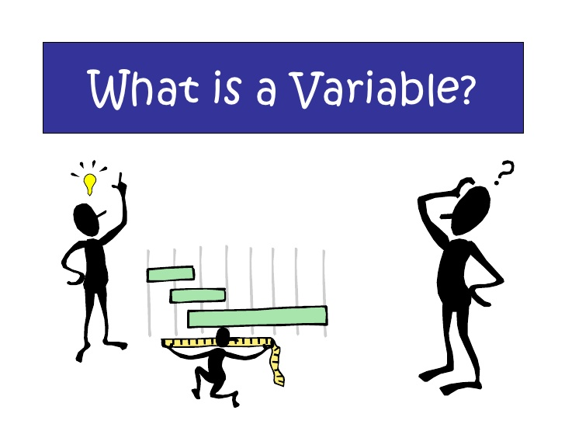
Какво е променлива?!

Slide 4

Променлива

Slide 5
Именуване на променливи
Образуват се от буквите a-z, A-Z, цифрите 0-9, както и ‘_‘
Не могат да започват с цифра
Не могат да съвпадат със служебни думи
Декларация:
<тип данни> <идентификатор> [=<инициализация>]

Slide 6
Типове данни
Множества от стойности с еднакви характеристики
А тези характеристики са:
Име
Размер в паметта
Стойност по подразбиране

Slide 7
Видове примитивни типове данни
Целочислени типове – sbyte, byte, short, ushort, int, uint, long, ulong;
Реални типове с плаваща запетая – float, double;
Реални типове с десетична точност – decimal;
Булев тип – bool;
Символен тип – char;
Символен низ (стринг) – string; -
Обектен тип – object.

Slide 8
Стойности в паметта
sbyte – стойностен тип 8 бита, default: 0, [-128, +127]
byte – стойностен тип 8 бита, default: 0, [0, +255 ]
short – стойностен тип 16 бита, default: 0, [-32768, +32767]
int – стойностен тип 32 бита, default: 0, [-2147483648, +214748647]
long – стойностен тип 64 бита, default: 0L, [-9223372036854775808, +9223372036854775807]
boolean – стойностен тип 1 бита, default: false, true/false
char – стойностен тип 16 бита, default: ‘\u0000’, [0, +65535]
string – низ от char, default: null

Slide 9
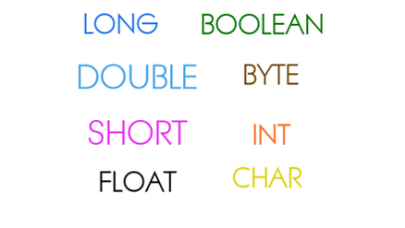
Demo

Slide 10
Стойности в паметта на реалните типове данни
float – стойностен тип 32 бита, default: 0.0f, [-3.4E+38, +3.4E+38]
double – стойностен тип 64 бита, default: 0.0d, [-1.7E+308, +1.7E+308]
decimal – стойностен тип 128 бита, default: 0.0, [-7.9x10²⁸, +7.9x10²⁸]

Slide 11

Demo

Slide 12
Обектен Тип
Обектния тип (object) – се явява родител на всички останали типове
Универсален – може да приеме стойността на всеки един друг тип

Slide 13
Нулеви Типове
Обвивка около стойностните типове (int, double, bool..)
Позволява в тях да се запише стойност null
Декларация:
Nullable<int> i1 = null;
int? i2 = null;

Slide 14
Литерали
Това са стойностите (зададени в сорс кода) на примитивните типове:
bool result = true;
char capitalC = 'C';
byte b = 100;
short s = 20000;
int i = 300000;
В примера литералите са true, 'C', 100, 20000 и 300000.
Видове литерали:
булеви
целочислени
реални
символни
низови
обектният литерал null

Slide 15
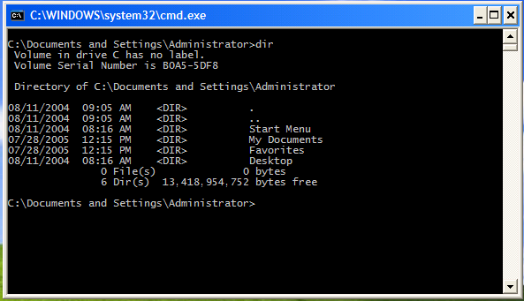
Вход от конзолата
Console.ReadKey()
Console.ReadLine()

Slide 16

Демонстрация на променливи

Slide 17
Аритметични оператори
Аритметичните оператори представят математически операции
Стандартни математически оператори +, -, *, /
Модулен оператор за остатък от делене %
Съкратен запис за инкреминиране с 1 ++
Съкратен запис за декреминиране с 1 --

Slide 18
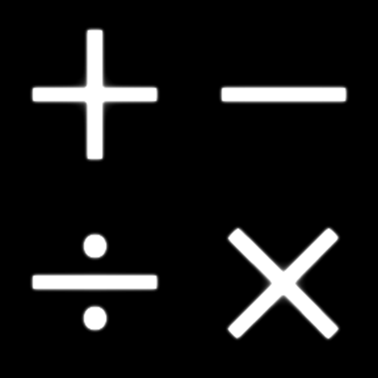
Демонстрация на аритметични оператори

Slide 19
Тип String
Референтен тип
Представя поредица от символи (текст)
Размерът на променливата се определя от броя символи
Default null
Низовете (стрингове) могат да се долепят чрез конкатенация (оператор: +)

Slide 20
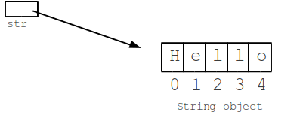
Демонстрация на String

Slide 21
Оператори за сравнение
Сравнението в C# се извършва с операторите за сравнение:
==
!=
<
>
<=
>=
Резултатът от сравнението винаги е Boolean (true/false)

Slide 22

Демонстрация на оператори за сравнение

Slide 23
Логически оператори
Извършват се върху boolean променливи или изрази за сравнение (защото те връщат boolean)
&& - логическо И
|| - логическо ИЛИ
^ - XOR
! - оператор за отрицание
Приоритет на операторите: !, ^, &&, ||

Slide 24
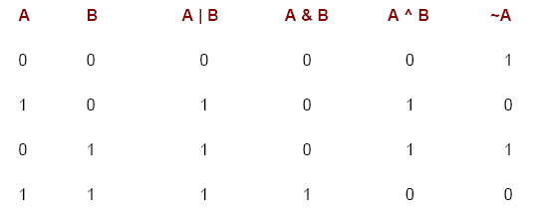
Пример за логически операции

Slide 25

Въпроси

Slide 26
Задачи за домашна работа
Декларирайте няколко променливи, като изберете за всяка една най- подходящия от типовете sbyte, byte, short, ushort, int, uint, long и ulong, за да им присвоите следните стойности: 52130, -115, 4825932, 97, -10000, 20000; 224; 970700000; 112; -44; -1000000; 1990; 123456789123456789.
Напишете програма, която чете от конзолата 2 числа от тип int и отпечатва тяхната сума.
Напишете булев израз, който да проверява дали даден низ от символи (string) е равен на „Hello World”. Отпечатайте в конзолата резултата от проверката.
Направете програма, която приема две цели числа - съответно страните на правоъгълник. Пресметнете лицето на дадения правоъгълник и я изведете на конзолата.
Напишете проргама която приема 2 целочислени числа за вход и извежда остатъка от делението на числата.

Slide 27
Задачи за домашна работа
Напишете програма, която приема 2 символни низа (string) като вход, и изведете като резултат конкатениран string със „|“ между двата входни низа.
Напишете програма, която приема реално число като вход, и изкарва на конзолата резултата от делението му с цяло число.
Напишете програма, която приема два стринга като вход. След това проверява дали 2рия стринг се съдържа в 1вия. Покажете резултата от проверката на конзолата. *
Напишете програма, която приема стринг от конзолата, и извежда N-тия символ от стринга, като резултат.
Напишете програма, която принтира фигура във формата на сърце със знака "o".

